Slide 1
JSP06
서블릿 초기화

Slide 2
서블릿 초기화
특정 Servlet이 생성될때 초기에 필요한 데이터(아이디 정보, 특정경로)들을 초기화 하는 것을 ‘서블릿 초기화’라고 한다.
방법 1. 초기화 파라미터(서블릿이 생성될때 필요한 데이터)는 web.xml에 기술. ServletConfig 인터페이스를 이용해서 초기화 파라미터 사용이 가능하다.
방법 2. 초기화 파라미터를 web.xml대신 Servlet 파일에 직접 기술
HttpServlet 클래스는 ServletConfig 를 상속받은 클래스이다.

Slide 3
방법1: web.xml에 초기화 파라미터 기술하는 방법
Servlet 클래스 작성
web.xml에 초기화 파라미터를 입력
ServletConfig 의 메소드를 이용해서 데이터를 사용(접근)한다.
ServletConfig의 getInitParameter()메소드를 이용해서 접근할 수 있다.

Slide 4
새프로젝트 생성
JSP06_ServletInitParam
JSP는 초반에 용어, 개념, 동작흐름등.. 이해하고 숙지할 사항들이 많기에 타 웹 프로그래밍에 비해 다소 어렵긴 합니다. 꼭 정복하시길 바랍니다 ^^

Slide 5
서블릿 생성
패키지: com.lec.servlet 서블릿: InitServlet URL mapping : /InitS

Slide 6
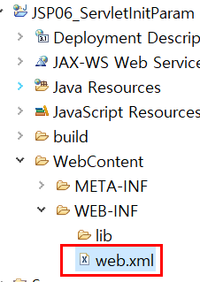
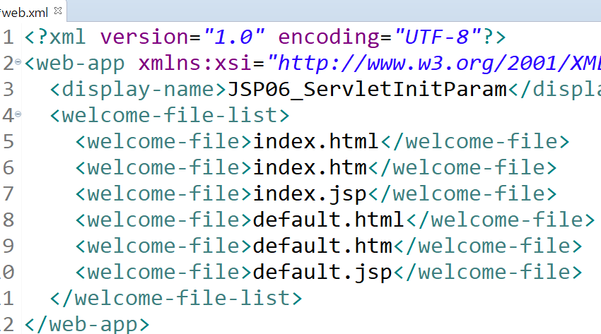
web.xml 파일 열기

Slide 7
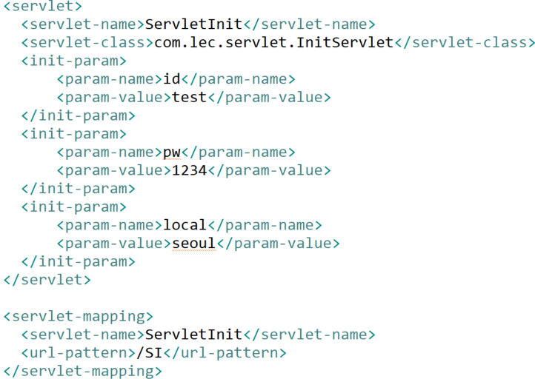
web.xml 파일 추가하기
초기화 파라미터 지정
패키지명까지 정확히 기재
마치 key-value 쌍 처럼 초기화 파라미터를 정의해줌
복수개 정의 가능
web.xml 에서 url 매핑을 사용할 경우 서블릿에 있는 어노테이션은 주석처리 해주어야 한다.
url 매핑
Notes:
<servlet>
<servlet-name>ServletInit</servlet-name>
<servlet-class>com.lec.servlet.InitServlet</servlet-class>
<init-param>
<param-name>id</param-name>
<param-value>test</param-value>
</init-param>
<init-param>
<param-name>pw</param-name>
<param-value>1234</param-value>
</init-param>
<init-param>
<param-name>local</param-name>
<param-value>seoul</param-value>
</init-param>
</servlet>
<servlet-mapping>
<servlet-name>ServletInit</servlet-name>
<url-pattern>/SI</url-pattern>
</servlet-mapping>

Slide 8
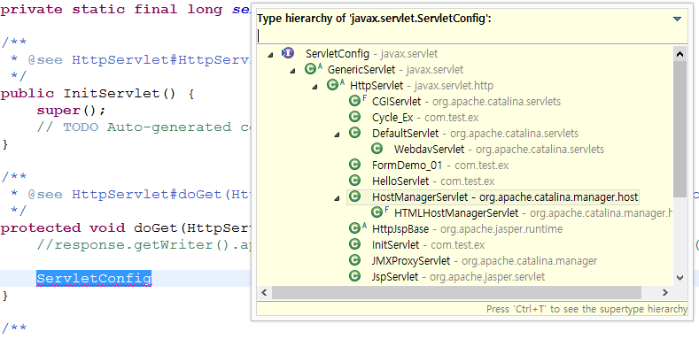
서블릿 파일 에서 doGet()에서 초기화 파라미터 불러오기 - ServletConfig 의 상속계층도(hierarchy) 보기
보다시피 HttpServlet 클래스는 ServletConfig 를 상속(구현) 한 클래스다
선택하고 CTRL+T 누르면 hierarchy 를 볼수 있다

Slide 9
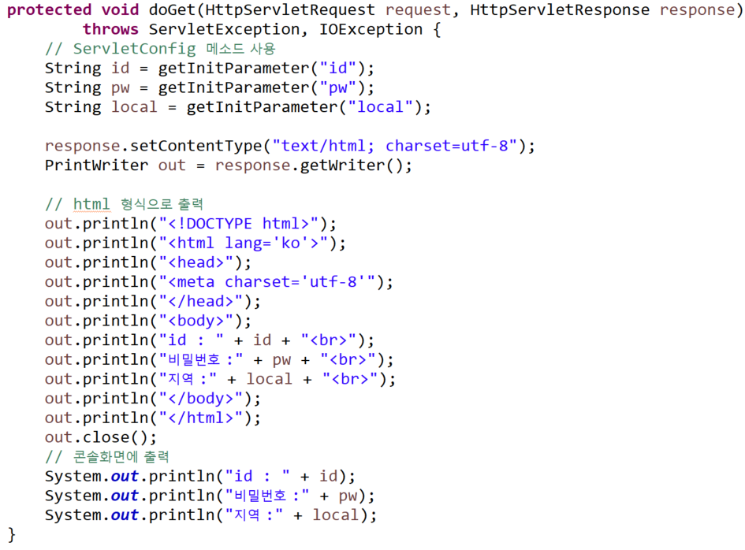
ServletConfig 의
getInitParameter() 메소드 사용
Notes:
protected void doGet(HttpServletRequest request, HttpServletResponse response)
throws ServletException, IOException {
// ServletConfig 메소드 사용
String id = getInitParameter("id");
String pw = getInitParameter("pw");
String local = getInitParameter("local");
response.setContentType("text/html; charset=utf-8");
PrintWriter out = response.getWriter();
// html 형식으로 출력
out.println("<!DOCTYPE html>");
out.println("<html lang='ko'>");
out.println("<head>");
out.println("<meta charset='utf-8'");
out.println("</head>");
out.println("<body>");
out.println("id : " + id + "<br>");
out.println("비밀번호 :" + pw + "<br>");
out.println("지역 :" + local + "<br>");
out.println("</body>");
out.println("</html>");
out.close();
// 콘솔화면에 출력
System.out.println("id : " + id);
System.out.println("비밀번호 :" + pw);
System.out.println("지역 :" + local);
}

Slide 10
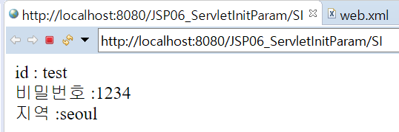
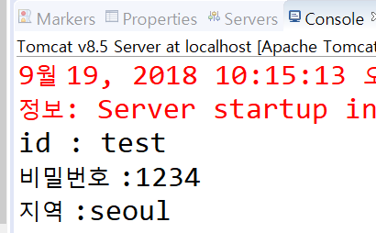
실행결과

Slide 11
방법2: Servlet 파일에 초기화 파라미터를 직접 기술하는 방법
Servlet 클래스 작성
@WebInitParam 에 초기화 파라미터를 작성
ServletConfig의 메소드를 이용해서 데이터를 사용(접근)한다.
ServletConfig의 getInitParameter()메소드를 이용해서 접근할 수 있다.

Slide 12
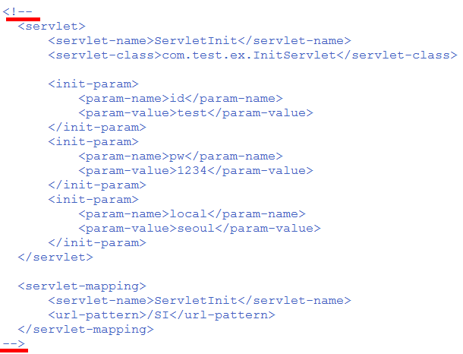
url 매핑 어노테이션을 다시 복구해주세요
web.xml 파일에서 직전에 만든 부분을 주석처리 해주세요

Slide 13
@WebServlet 수정
초기화 파라미터를 서블릿에 기술하기위해 바꾸는 겁니다

Slide 14
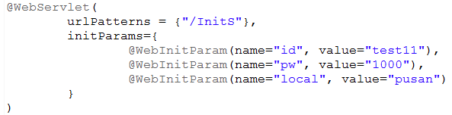
@WebInitParam 추가
@WebInitParam은import 필요
일반적으로 어노테이션은 한줄로 코딩합니다.
Notes:
@WebServlet(
urlPatterns = {"/InitS"},
initParams={
@WebInitParam(name="id", value="test11"),
@WebInitParam(name="pw", value="1000"),
@WebInitParam(name="local", value="pusan")
}
)

Slide 15
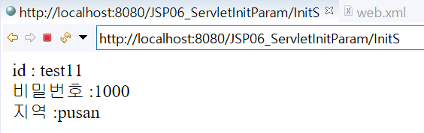
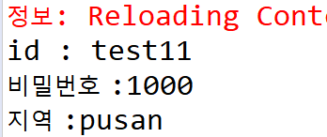
실행결과

Slide 16
TODO
web.xml 과 @어노테이션 양쪽에 다 있는 경우 어떻게 될까?

